Slide 1
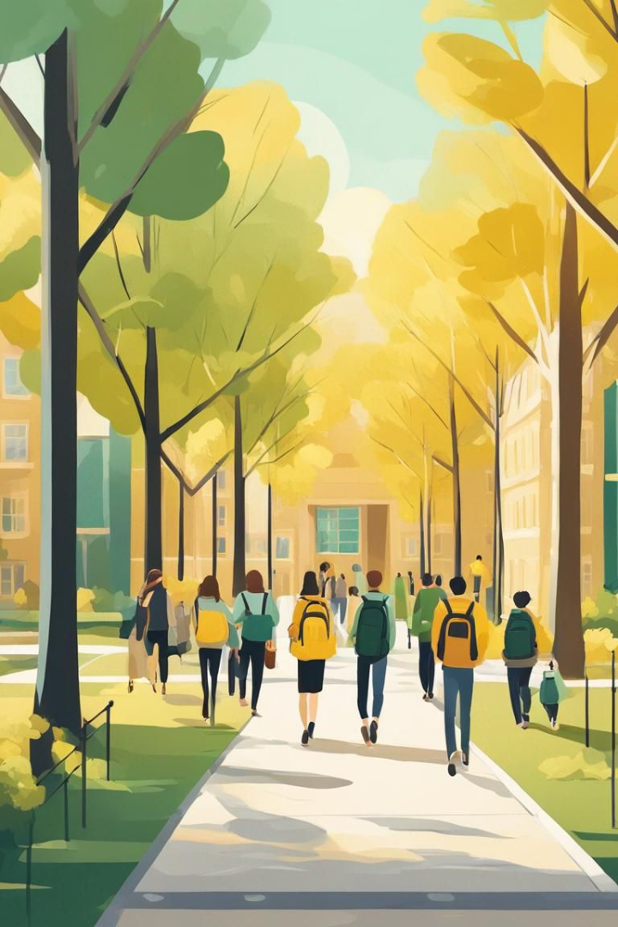

Reunión informativa en la Universidad Privada del Este
El objetivo de esta reunión es proporcionar información relevante y oportuna para fortalecer el proceso de tutoría de los estudiantes en la Universidad Privada del Este. Se llevará a cabo el 04/03/2024 en la Sala 5° Curso Plan Común.
Responsable: Consejo de Tutorías
04/03/2024

Slide 2

RESPONSABLE
1
Consejo de Tutorías
Encargado de la recepción, bienvenida, apertura y desarrollo de la reunión, así como de la evaluación y cierre.

Slide 3
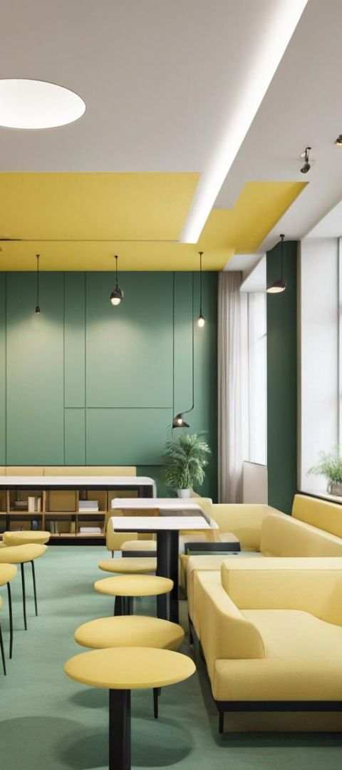
Fecha: 04/03/2024
Propósito
Lugar
Proporcionar información relevante y oportuna para fortalecer el proceso de tutoría y promover el éxito académico de los estudiantes.
Sala 5° Curso Plan Común, Universidad Privada del Este.

Slide 4

HORARIO
1
19:00 a 19:10
Recepción y bienvenida.
Responsable: CT
2
19:10 a 19:20
Presentación de los temas:
Presentación de los miembros del Consejo de Tutorías y tutores por Facultad y sede.
Socialización del reglamento con los tutores.
Información sobre asignación de tutor/a a los estudiantes.
Presentación de la fecha de defensa por sedes y carreras.
Espacio de consulta.
Responsable: Consejo de tutorías.

Slide 5



Presentación de los temas
Comunicación efectiva
Cumplimiento normativo
Planificación adecuada
Promover la colaboración entre diferentes actores involucrados en el proceso de tutoría.
Asegurar el cumplimiento de las normativas establecidas y garantizar la calidad y equidad en el proceso de tutoría.
Informar a los estudiantes sobre los plazos y procedimientos relacionados con la defensa de sus trabajos académicos.

Slide 6
ACTIVIDADES
19:20 a 20:00
Apertura y desarrollo de la reunión.
Socialización del reglamento del Consejo de Tutorías, con el propósito de asegurar el cumplimiento de las normativas establecidas y garantizar la calidad y equidad en el proceso de tutoría.
Información sobre la asignación de tutor/a a los estudiantes, con el objetivo de brindar claridad y transparencia en el proceso de asignación y garantizar un acompañamiento académico adecuado para todos los estudiantes.
Presentación de los miembros del Consejo de Tutorías y tutores por Facultad y sede, con el fin de establecer una comunicación efectiva y promover la colaboración entre diferentes actores involucrados en el proceso de tutoría.
Responsable: CT
Responsable: CT
Responsable: CT

Slide 7
ACTIVIDADES (Continuación)
Presentación de la fecha de defensa por sedes y carreras, con el fin de informar a los estudiantes sobre los plazos y procedimientos relacionados con la defensa de sus trabajos académicos, promoviendo así una adecuada planificación y organización por parte de los estudiantes.
Espacio de consulta, con el propósito de ofrecer a los participantes la oportunidad de plantear dudas, inquietudes o sugerencias relacionadas con cualquier aspecto del proceso de tutoría y defensa académica.
Responsable: CT
Responsable: CT

Slide 8



Evaluación – cierre
Revisión de la reunión
Conclusiones
Evaluar el desarrollo de la reunión y los temas presentados.
Cierre de la reunión con conclusiones y próximos pasos.

